Slide 1
ТЕРМИНЫ

Slide 2
Работу выполнили:
01
02
03
Синякова И.
Парфёнов Д.
Ситчихина А.
04
05
Отарбаева С.
Касымов К.

Slide 3
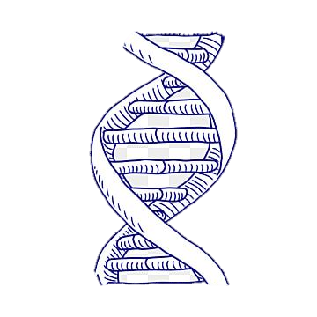
Suicide gene
01
Ген «самоубийства», «суицидальный» ген . Ген, вызывающий при определенных условиях гибель собственной клетки.
Синякова И.
Germ line gene therapy
Генная терапия с использованием клеток зародышевой линии .Введение гена (генов) в
оплодотворенное яйцо или клетки эмбриона на ранней стадии. Чужеродный ген оказывается в ядрах всех клеток развивающегося организма, в том числе половых, и изменяет его фенотип.

Slide 4
Genome library
.
Геномная библиотека, банк (библиотека) генов Набор клонированных фрагментов ДНК, в совокупности составляющих индивидуальный (групповой, видовой) геном. Если речь идет о крупном геноме (млекопитающие), то получают хромосомоспецифичные библиотеки.
Target gene
Ген-мишень l. Клонированный ген. 2, Ген,
подвергаемый специфическому воздействию. 3. Ген,
интересующий исследователя,
Candidate gene
Ген-кандидат .Структурный ген в геноме человека, мутация в котором лишь предположительно ( до получения доказательств) является причиной конкретного наследственного заболевания.
Синякова И.

Slide 5
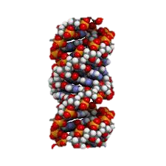
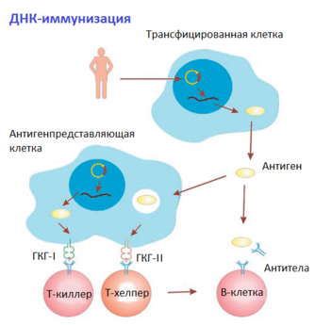
Genetic polymorphism
.
Генетический полиморфизм .Наличие двух или более аллельных форм отдельных генов. Сосуществование в пределах популяции двух или нескольких различных наследственных форм, находящихся в динамическом равновесии в течение нескольких и даже многих поколений.
Genetk immunization
Генная иммунизация. Индукция у организма иммунного ответа без введения антигена, путем включения в клетки гена, кодирующего белокантиген.
.
.

Slide 6
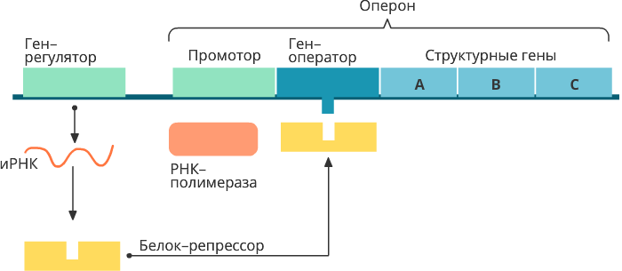
02
Regulator gene, represser gene
Ген-регулятор .Ген, кодирующий белок-репрессор, который связывается с оператором и регулирует транскрипцию «своего» оперона.
Парфёнов Д.
.
Heterotogous probe
Гетеротогичный зонд.Сегмент ДНК одного организма, использующийся для скрининга библиотеки сходных ДНК другого организма.
Heteromeric protein
Гетеромерный белок .Белок, состоящий из двух и более разных полипептидных цепей (субъединиц).

Slide 7
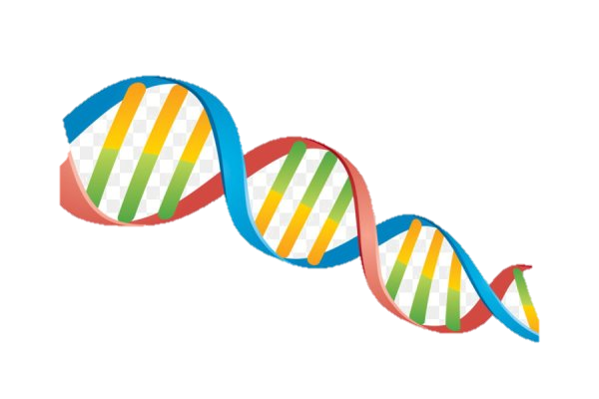
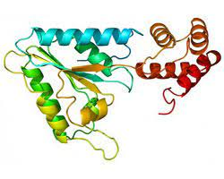
Hybridoma
Гибридома. Гибридная клеточная линия, полученная при слиянии нормальных антителообразующих клеток (лимфоцитов) и миеломных клеток. Обладает способностью к неограниченному росту и синтезу моноклональных антител.
Fusion protein Гибридный белок, химерный белок. Продукт клонированных совместно двух или более кодирующих последовательностей из разных генов. Представляет собой одну полипептидную цепь.
Парфёнов Д.

Slide 8
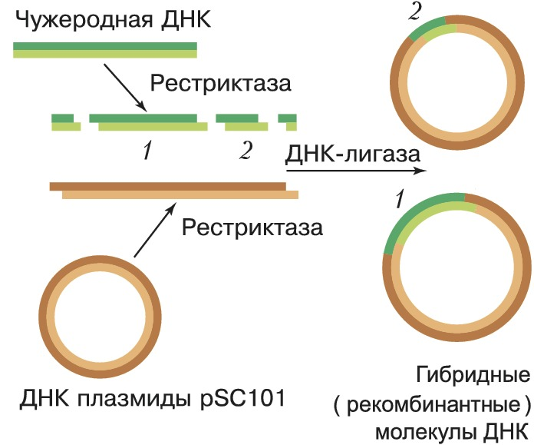
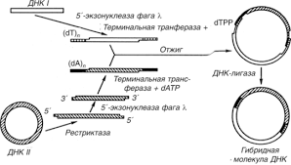
Hybrid gene, chimeric gene Гибридный ген .Ген, состоящий из частей двух или нескольких генов и экспрессирующийся как единое целое с образованием гибридного (химерного) белка.
DNA hybridization
Гибридизация ДНК. Спаривание двух
молекул ДНК, часто из разных источников, благодаря образованию водородных связей между комплементарными нуклеотидами. Используется для выявления специфических нуклеотидных последовательностей в препарате ДНК
Парфёнов Д.

Slide 9
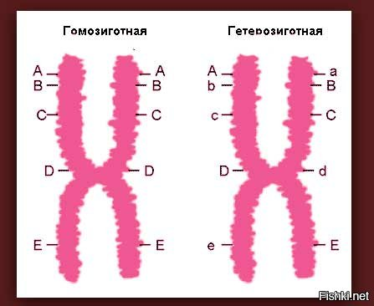
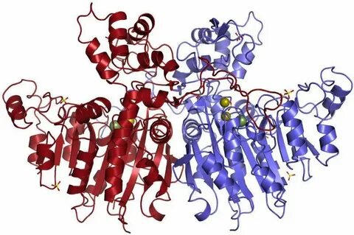
03
Ситчихина Анастасия
Гомодимерный белок (Homodimeric protein)
Белок, состоящий из двух идентичных полипетидных цепей (субъединиц). Четвертичная структура белка(например, фосфатаза)
Наличие идентичных аллелей в одном или нескольких локусах. Клетка или организм с такими аллелями называется гомозиготой.
Гомозиготность (Homozigosis)
Ситчихина А.

Slide 10
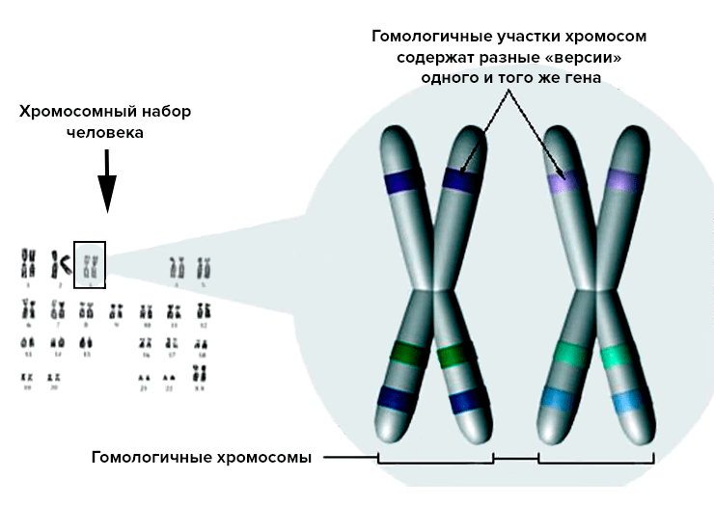
Гомологичные хромосомы (Homologous chromosomes)
Хромосомы, включающие идентичные наборы генов, одинаково расположенных друг относительно друга. Образуются в результате дупликации пар родительских хромосом.
Организм, гетерозитный одновременно по двум генным локусам.
Двойная гетерозигота (Double heterozigote)
Ситчихина А.

Slide 11
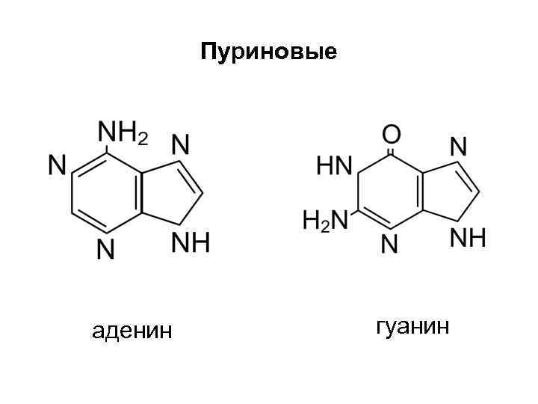
Гуморальный иммунный ответ (Humoral immune response)
Синтез антител B-клетками иммунной системы в ответ на присутствие в организме чужеродных антител.
Пуриновое основание, комплементарное цитозину. Одно из четырех азотистых оснований, входящих в состав ДНК и РНК,
Гуанин, G (Guanine)
Ситчихина А.

Slide 12
(ß-I,3-glucanase)
Растительный фермент, синтезируемый клетками растений в ответ на проникновение в них патогенных грибов. Гидролизует определенные компоненты клеточной стенки последних. Синтезируется также некоторыми бактериями.
Ситчихина А.

Slide 13
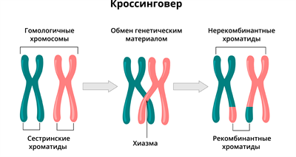
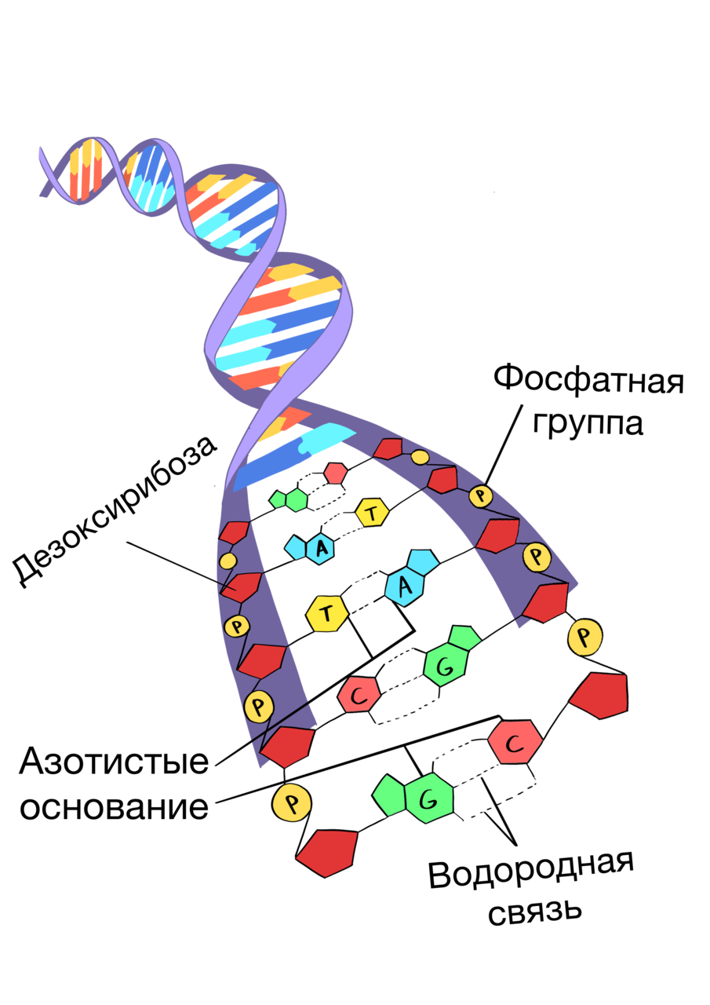
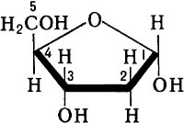
04
Отарбаева С
Двойной кроссинговер Double crosslngover
Кроссинговер, происходящий одновременно в двух точках пары гомологичных хромосом.
Дезоксирибоза (Deoxyribose)
Пятиуглеродный моносахарид, входящий в состав ДНК
Отарбаева С.

Slide 14
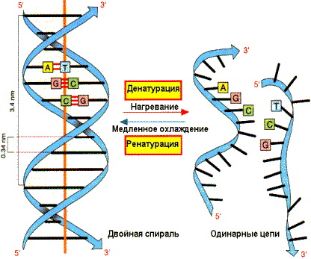
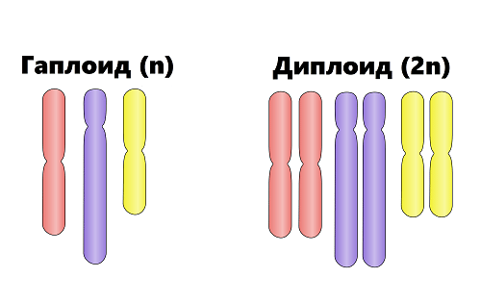
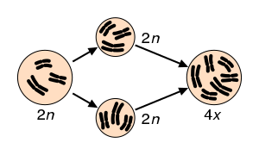
Денатурация (Denaturation)
l. Расхождение цепей двух цепочечной молекулы ДНК или РНК. 2. Нарушение нативной конформации биологических макромолекул в результате разрушения нековалентных (водородных) связей
Диплоид (Diploid)
Организм, клетки которого содержат два гомологичных набора хромосом.
Отарбаева С.

Slide 15
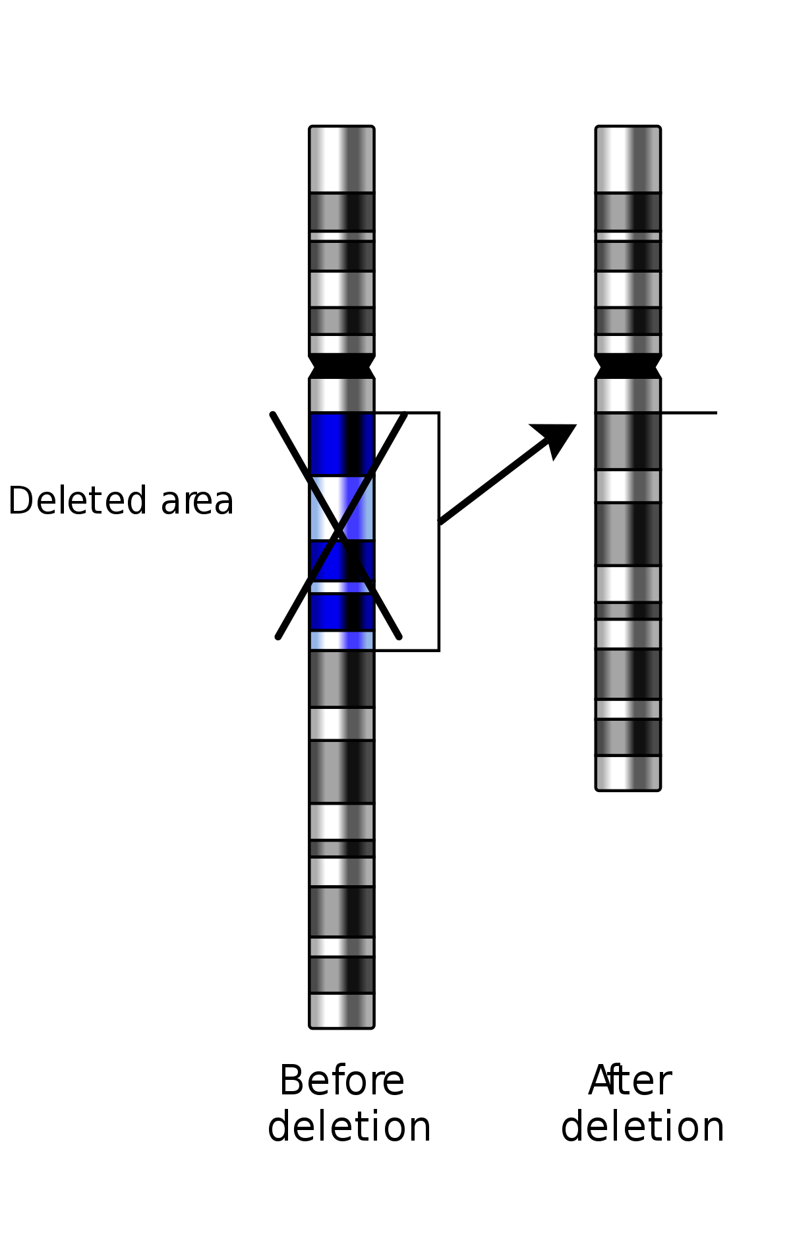
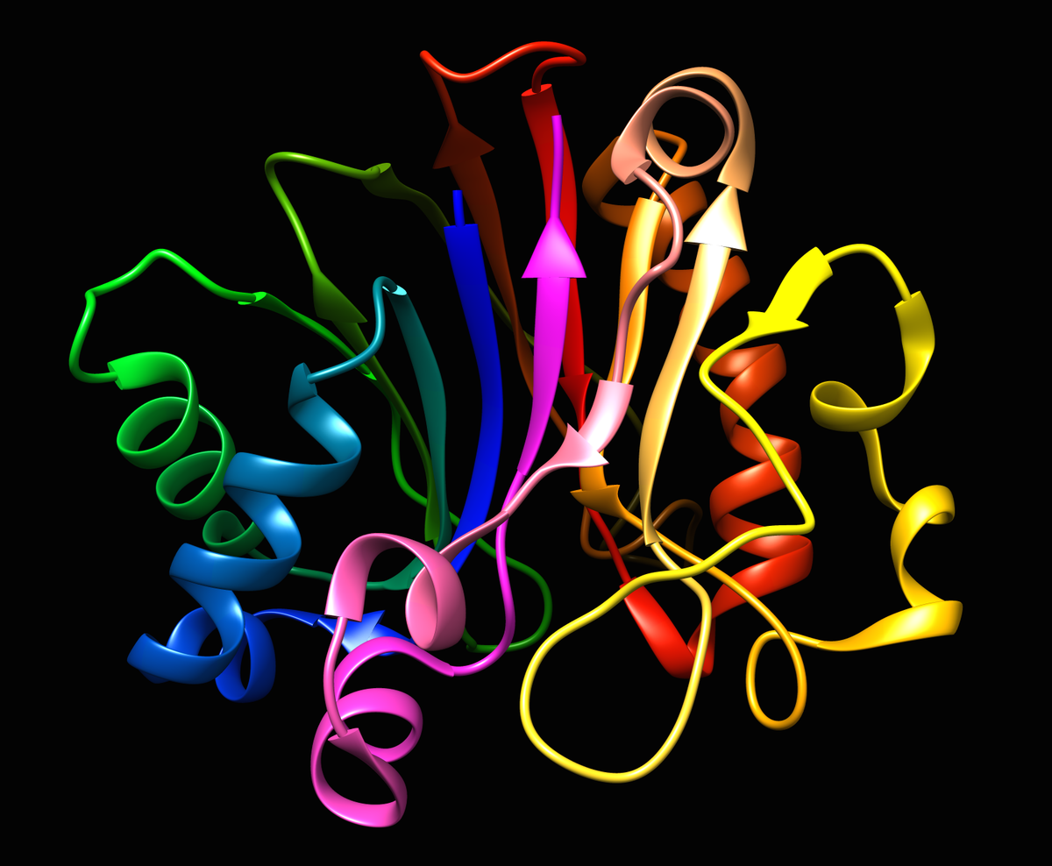
Дегалогенироваиие (Degalogenatton)
Отщепление атома галогена (хлора, иода, брома, фтора), обычно при биодеградаци
Дезоксирнбонуклеаза I, ДНКаза I (Deoxyribonuclease I, DNase I)
Фермент, расщепляющий двухцепочечную ДНК. Используется для очистки препаратов РНК и
бесклеточных экстрактов
Делеция (Deletion)
Выпадение участка хромосомы из ее внутренней области
Отарбаева С.

Slide 16
05
Касымов К
Дисульфидная связь (Disulphide bond)
Фермент, расщепляющий двухцепочечную ДНК. Используется для очистки препаратов РНК и
бесклеточных экстрактов
Дитиотрейтол (Dithiothreitol)
Дитиотрейтол (Dithiothreitol)
Низкомолекулярный тиолсодержащий восстанавливающий агент. Добавляется в буферные растворы в низкой концентрации для
предотвращения окисления сульфгидрильных групп в
белках. В высоких концентрациях используется для
восстановления дисульфидных связей
Длинные концевые повторы, LTR (Long terminal repeats)
Прямые повторяющиеся последовательности на концах ДНК-копии генома ретровирусов.

Slide 17
ДНК-зонд (DNA probe)
Фрагмент ДНК, меченный тем
или иным образом и использующийся для гибридизации со специфическим участком в молекуле ДНК.
Позволяет идентифицировать комплементарные ему
нуклеотидные последовательности.
ДНК-лигаза (DNAlygase)
Фермент, катализирующий
образование фосфодиэфирной связи между З'-гидроксильной группой и 5'-фосфатом соседних нуклеотидов в месте одноцепочечного разрыва молекулы
ДНК.
Касымов К.

Slide 18
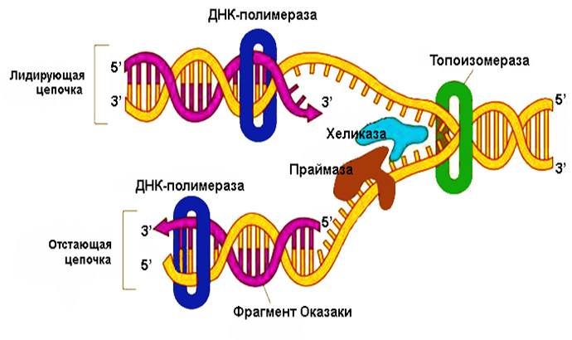
ДНК-маркирующий сайт STS (Sequence tagged site)
Уникальный для данного локуса олигонуклеотид, который может использоваться для его идентификации
методом Π ЦР.
ДНК-полимераза (DNA polymerase)
Фермент, катализирующий синтез полинуклеотидной цепи из отдельных нуклеотидов с использованием другой цепи в качестве матрицы и ДНК-затравки со свободной
3'-О Η-группой.
Касымов К.

